Slide 1

ISOTEC-Fachbetrieb
Abdichtungssysteme Häusler
Ursachen für
Feuchteschäden
Vorstellung der
ISOTEC-Systemlösungen

Slide 2
Inhalt
Einleitung / Vorstellung ISOTEC
Arten der Feuchtezufuhr an Gebäuden
Systemlösungen zur Sanierung der jeweiligen Feuchteschäden

Slide 3


ISOTEC-Fachbetrieb Abdichtungssyteme Häusler
Freiwillige TÜV-Qualitäts-überwachung unserer Baustellen
Ausgebildete Mitarbeiter
Ausbildungsbetrieb (Holz- und Bautenschutz)

Slide 4
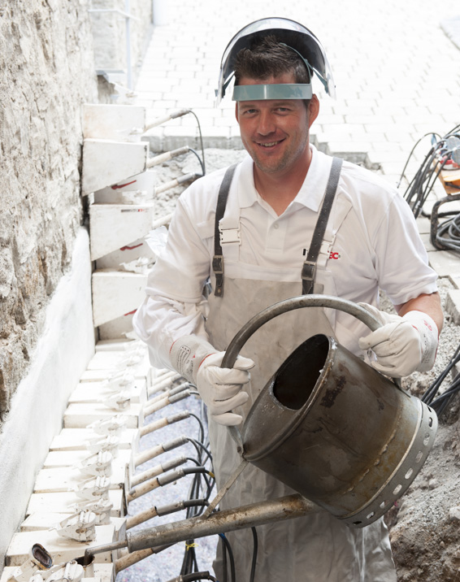
Wir bieten …
Langjährige Erfahrung
Geprüfte Abdichtungssysteme
Gründliche Ursachenanalyse und maßgeschneiderte Sanierungskonzepte
Enge Zusammenarbeit mit Bausachverständigenbüros und fachübergreifenden Gewerken
Die Analyse ist das A und O, wenn man es mit einer hochwertigen und dauerhaft sicheren Sanierung ernst meint.
Denn nur wer die richtige Ursache des Schadens aufspürt, kann auch die notwendigen Sanierungsmaßnahmen einleiten.

Slide 5
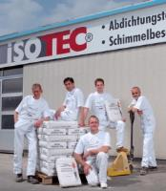

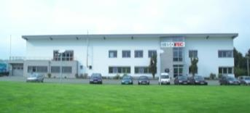





Das ISOTEC-Netzwerk
85 ISOTEC-Fachbetriebe vor Ort
Wissen-schaftliche Kooperationen
ISOTEC-Systemzentrale
Kooperations-Partner
Fachverbände

Slide 6
BAUEN IST SEIT JEHER DER KAMPF GEGEN DAS WASSER!
Notes:
Schon immer versuchten Menschen sich vor Witterung und Feuchtigkeit zu schützen.

Slide 7
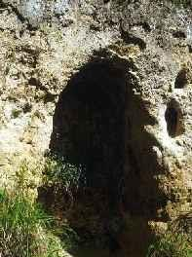
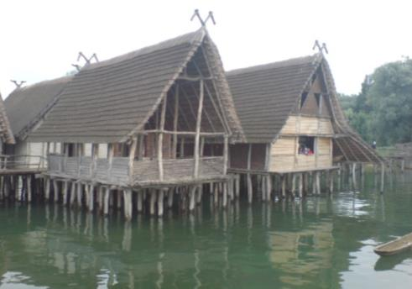
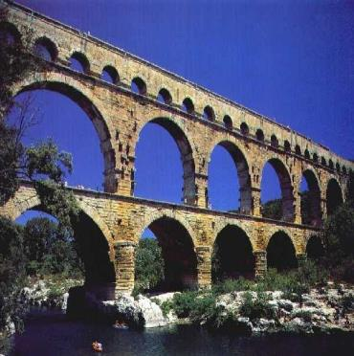
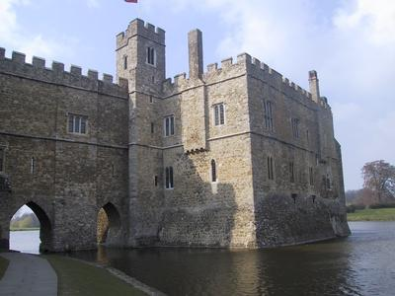
Historische Bauwerke
Im Zusammenspiel mit Wasser
1
3
2
4

Slide 8
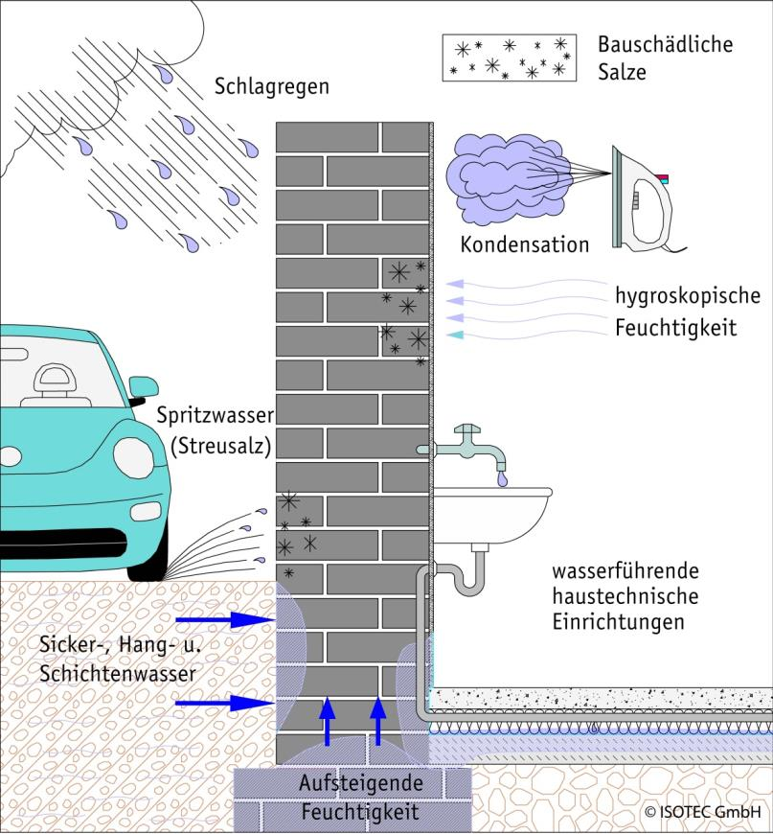
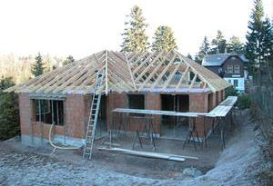
Arten der Feuchtezufuhr
Neubaufeuchte
Notes:
Übersicht: Die acht Arten der Feuchtigkeitszufuhr an Gebäuden
1. Schlagregen
2. Spitzwasser im Sockelbereich
3. Aufsteigende Feuchtigkeit
4. Sicker-, Hang uns Schichtenwasser
5. Wasserführende, haustechnische Einrichtungen
6. Hygroskopische Feuchtigkeit
7. Kondensation
8. Neubaufeuchte

Slide 9
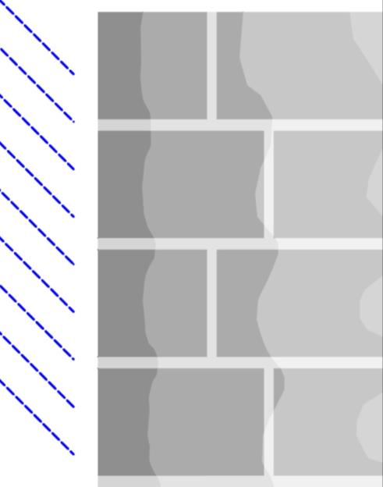
Wassereindringung an Fassaden durch Schlagregen
Regen
Wind
Schlagregen
außen
innen
„Schlagregen“ ist durch Wind aus der senkrechten Fallrichtung abgelenkter Regen.
Notes:
Übersicht: Die acht Arten der Feuchtigkeitszufuhr an Gebäuden
1. Schlagregen
2. Spitzwasser im Sockelbereich
3. Aufsteigende Feuchtigkeit
4. Sicker-, Hang uns Schichtenwasser
5. Wasserführende, haustechnische Einrichtungen
6. Hygroskopische Feuchtigkeit
7. Kondensation
8. Neubaufeuchte

Slide 10
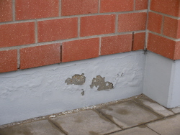
Feuchtezufuhr im Sockelbereich
Der Sockelbereich eines Gebäudes ist durch geeignete Maßnahmen vor Feuchte zu schützen.
Abdichtung planmäßig 30cm über GOK
Farb-/ Putzabplatzungen auf Grund fehlerhafter Abdichtung
Abdichtung nach DIN 18195
Notes:
Feuchtigkeitszufuhr im Sockelbereich
- Durch Spritzwasser und Schlagregen muss der Sockelbereich eines Gebäudes besonders geschützt werden.
- Aufgrund von fehlerhafter oder nicht vorhandener Abdichtung kann der Sockel zusätzlich zur Feuchtigkeit mit Salzen belastet werden.
- Planmäßig ist die Sockelabdichtung 30cm über die Geländeoberkante anzuordnen
- Im Endzustand des Geländes soll die Sockelabdichtung mindestens 15cm über der Geländeoberkante geführt sein.

Slide 11
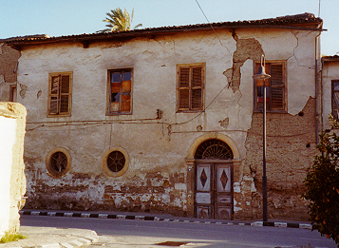
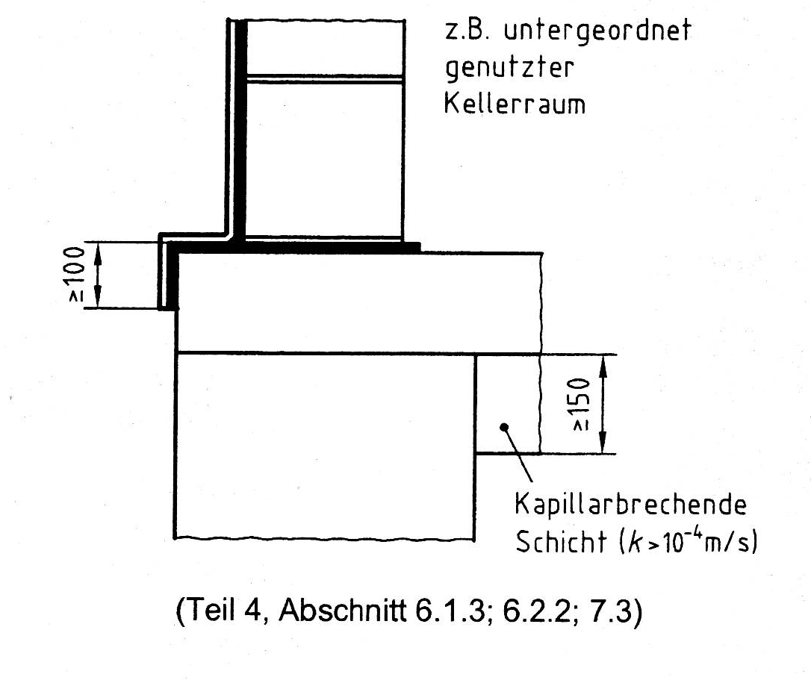
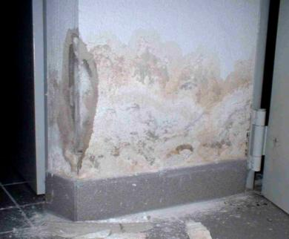
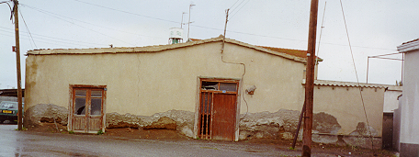
Aufsteigende Feuchte
ISOTEC Horizontalsperre
Notes:
Aufsteigende Feuchtigkeit
Bilder: typische Schadenserscheinungen bei kapillar aufsteigender Feuchtigkeit.
- Die Feuchtigkeit steigt bis zur Verdunstungszone auf
- Die Höhe der Verdunstungszone ist abhängig von der Kapillarporengröße, vom Feuchtigkeitsangebot und von den baulichen Begebenheiten.
- Aufgrund der in der Feuchtigkeit gelösten Salze werden im Verdunstungsprozess durch die kristalline Sprengwirkung, Farbe und Putz von der Wand „gesprengt“.
- Die DIN 18195 fordert eine Horizontalsperrbahn unter der 1. Steinlage zur Unterbindung der aufsteigenden Feuchtigkeit.

Slide 12
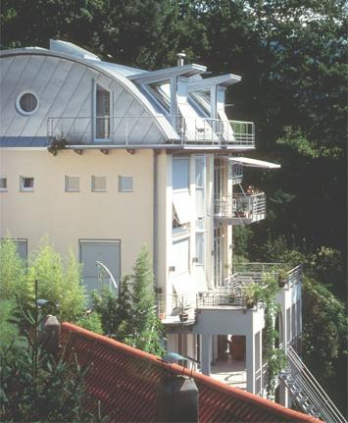
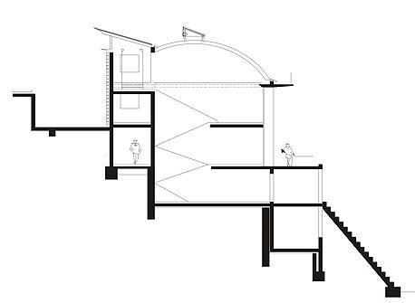
Hangwasser
ISOTEC Horizontalsperre und Außen-/Innenabdichtung
Notes:
Hangwasser
- Ist eine besondere Form des Sickerwassers
- Das bei Niederschlägen auftretende Schichtenwasser kann sich vor den hangseitigen Gebäudeaußen- und -kellerwänden stauen und unter Umständen einen hydrostatischen Druck erzeugen.
- Das Wasser kann die hangzugewandten Außenwände ober- und unterirdisch beanspruchen.
- Eine Abdichtung nach DIN 18195 Teil 6 („aufstauendes Sickerwasser“) ist erforderlich.
- Eine zusätzliche Dränung ist ratsam

Slide 13
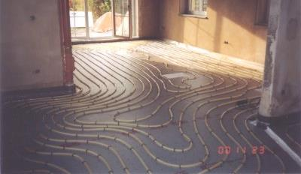
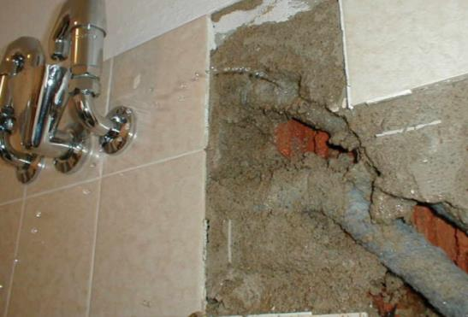
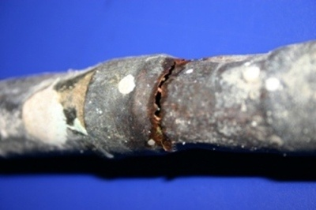
Wasserführende haustechnische Einrichtungen
Feuchteeintrag bei Leckagen durch:
Wasserleitungen
Heizungsleitungen
Abwasserleitungen
ISOTEC Trocknungssysteme
Notes:
Wasserführende haustechnische Einrichtungen
-Aufgrund der Vielzahl von wasserführenden Leitungen in heutigen Gebäuden steigt das Risiko einer Leckage bei einer nicht sachgemäßen Installation
- Bei älteren Gebäuden sind häufig marode Leitungen der Grund für eine Leckage
- Bei einer nicht eindeutig erkennbaren Ursache für ein Feuchtigkeitsproblem sollte eine Leckageortung durchgeführt werden.

Slide 14
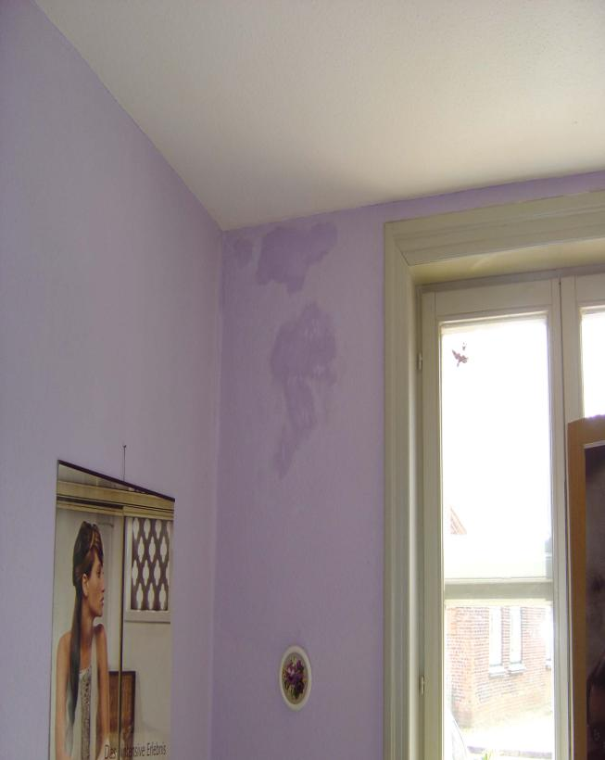
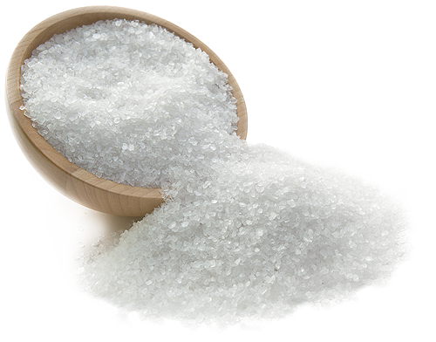
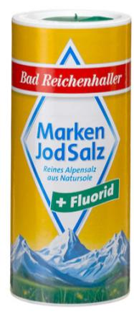
Hygroskopizität von Salzen
Hygroskopizität ab 70% relativer Luftfeuchtigkeit
ISOTEC Sanierputz
Notes:
Hygroskopizität von Salzen
- Hygroskopie (v. griech. hygrós „feucht, nass“) bezeichnet die Eigenschaft, Feuchtigkeit aus der Umgebung (meist in Form von Wasserdampf aus der Luftfeuchtigkeit) zu binden.
- Poröse Materialien binden das so aufgenommene Wasser in Hohlräumen.
- Baustoffe mit eingelagerten Salzen (z.B. Nitrate, Chloride, Sulfate) können hygroskopisch aktiv sein.
Bild:
Die Feuchtigkeitsbelasteten Stellen der Außenwand wurden in der Bauphase mit Steinen aus einer abgerissenen Stallung gemauert.
Salzeintragung
Nitrate: z.B. Fäkalien
Chloride: z.B. durch Streusalz
Sulfate: z.B. Saurer Regen, Beton

Slide 15
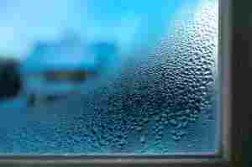
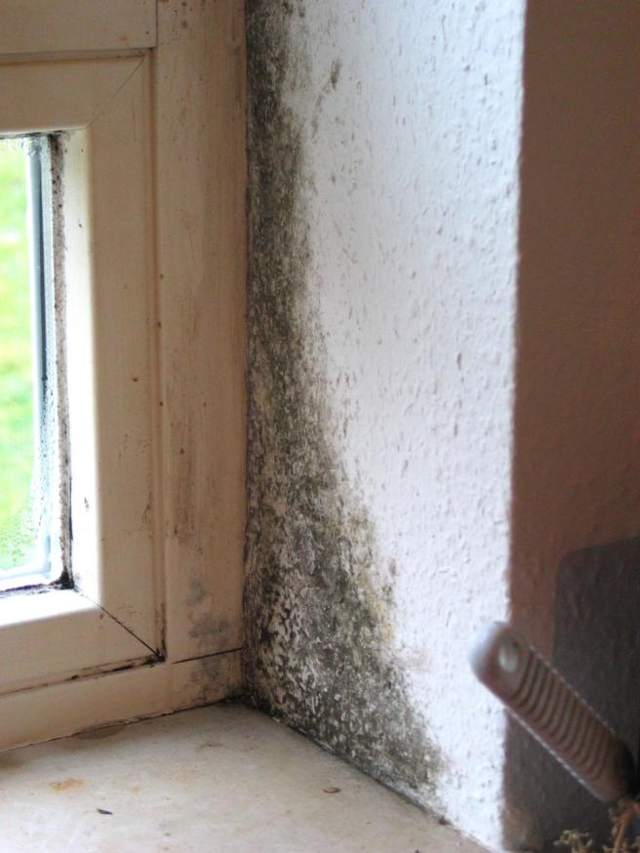
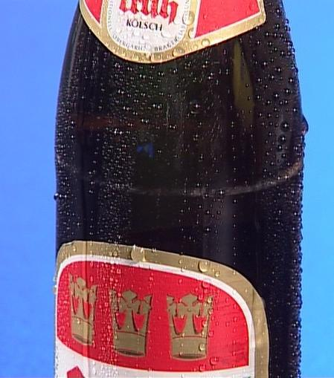
Kondensation durch Temperaturunterschiede
ISOTEC Klimaplatte
Notes:
Kondensation durch Temperaturunterschiede
- Kondensation bezeichnet das Übergehen eines Stoffes vom gasförmigen in den flüssigen Aggregatzustand. Als Produkt entsteht das Kondensat
- Die uns umgebende Luft kann eine begrenzte Menge Wasserdampf in aufnehmen.
=> Je wärmer die Lufttemperatur desto mehr Wasserdampf kann aufgenommen werden.
=> Je kühler die Lufttemperatur desto weniger Wasserdampf kann aufgenommen werden.
- Bei Abkühlung der Raumluft bis herab auf die Taupunkttemperatur tritt Wasserdampf, welcher von der Raumluft nicht mehr gehalten werden kann, in Form von Kondensat aus.
- Dieser Effekt geschieht an Bauteiloberflächen mit niedrigen Oberflächentemperaturen
=> Im Winter sind zumeist Fenster und unzulänglich gedämmte Außenwände betroffen.
=> Im Sommer kann es an kühlen Kellerwänden durch Eintrag von warmer und feuchter Luft zur Kondensation kommen.
- Kondesationsbestimmende Faktoren sind die
- Wand-Oberflächentemperatur
- Raumtemperatur
- Relative Luftfeuchtigkeit
- Oberflächen, wie z.B. Tapeten und Farben stellen einen „Nährböden“ für mikrobiellen Befall bei Kondensatausfall dar.

Slide 16
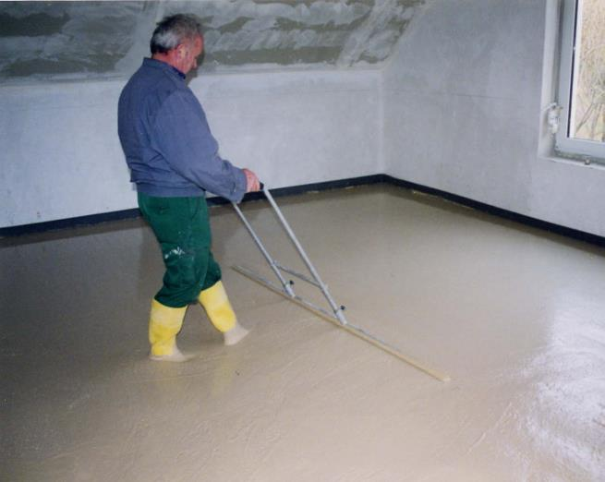

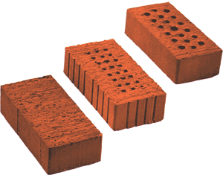
Neubaufeuchte
Bis zum Ausdiffundieren der Neubaufeuchte vergehen mehr als zwei Jahre.
Neubaufeuchte von ca. 90l/m²
ISOTEC Trocknungssysteme
Notes:
Neubaufeuchte
- Beim Neubau eines Hauses werden ca. 90l/m² Grundfläche “verbaut”
Bsp: 150m² Neubau => 13.500 l Wasser
Ein Teil des Wassers wird bei den Erhärtungsprozessen chemisch gebunden. Der andere Teil muss entweichen.
- In der Bauphase sind Baumaterialien und der errichtete Rohbau ein Zeit lang der Witterung ausgesetzt.

Slide 17
Die ISOTEC-Systemlösungen

Slide 18
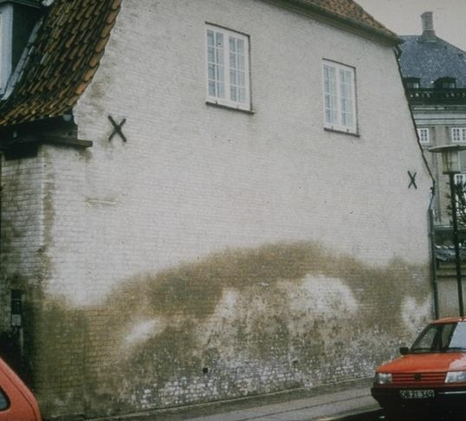
ISOTEC-Horizontalsperre
gegen kapillar aufsteigende Feuchte

Slide 19
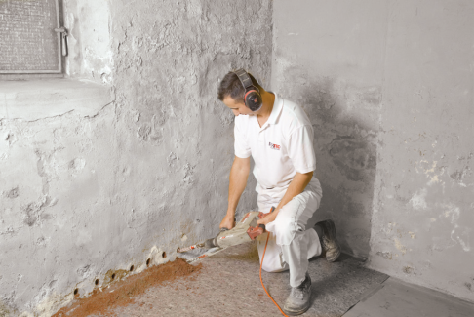
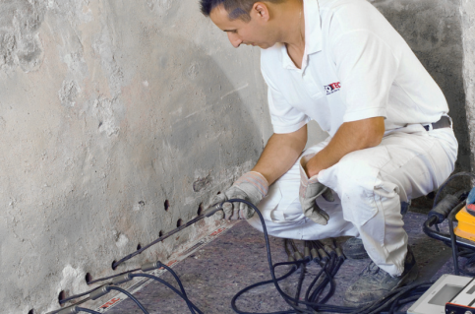
ISOTEC-Horizontalsperre
gegen kapillar aufsteigende Feuchte
1. Herstellen der Bohrlöcher
2. Trocknen des Wandquerschnitts

Slide 20
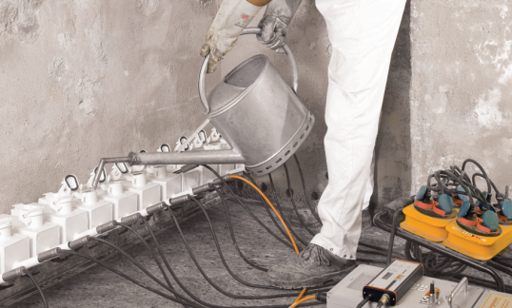
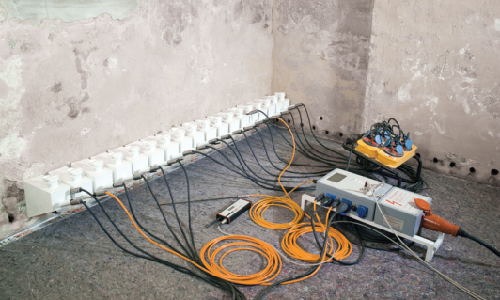
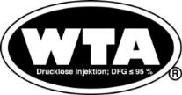

ISOTEC-Horizontalsperre
gegen kapillar aufsteigende Feuchte
ISOTEC-Spezialparaffin ist ein drucklos injizierbarer Injektionsstoff mit WTA-Wirksamkeitsnachweis für kapillare Mauerwerksdurchfeuchtungen > 95%!

Slide 21
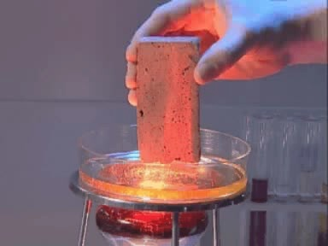
ISOTEC-Horizontalsperre
gegen kapillar aufsteigende Feuchte

Slide 22
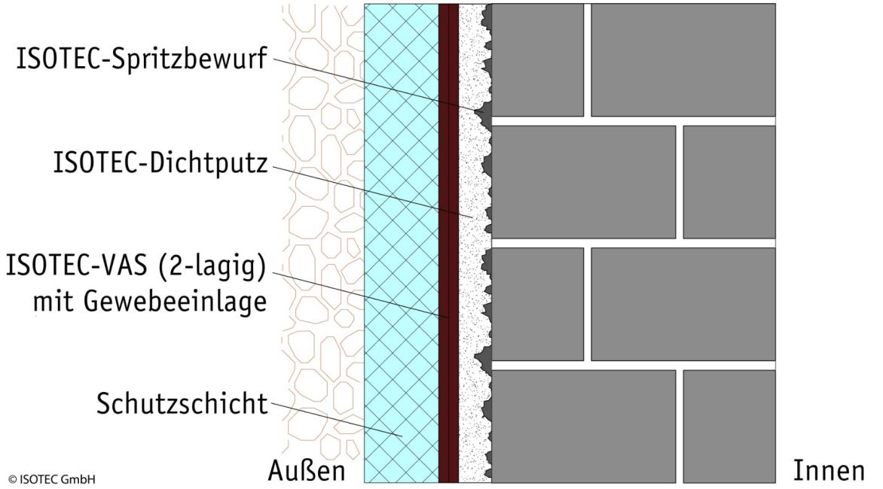
ISOTEC-Außenabdichtung
gegen seitlich eindringende Feuchte

Slide 23
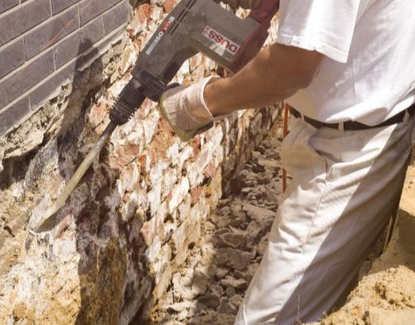
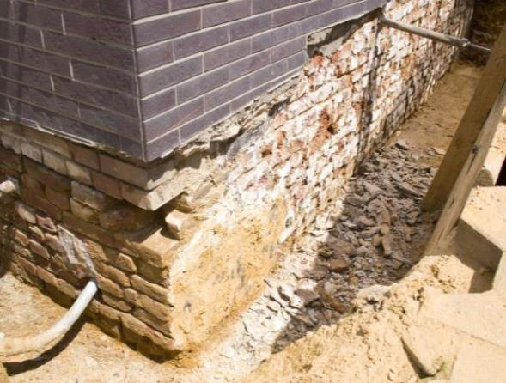
ISOTEC-Außenabdichtung
gegen seitlich eindringende Feuchte
Vorbereitung des Mauerwerks
Freigelegtes und vorbereitetes Mauerwerk

Slide 24
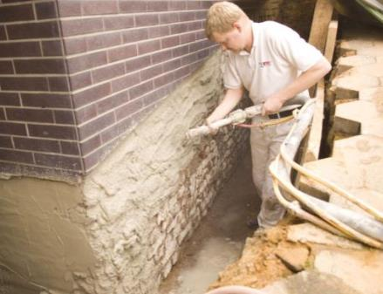
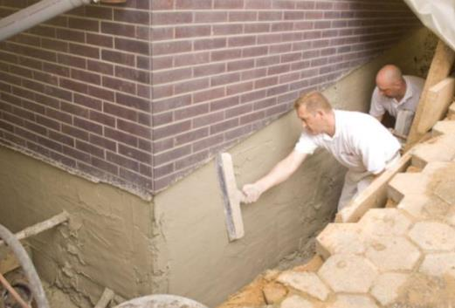
ISOTEC-Außenabdichtung
gegen seitlich eindringende Feuchte
Aufbringen des Egalisierungsputzes

Slide 25
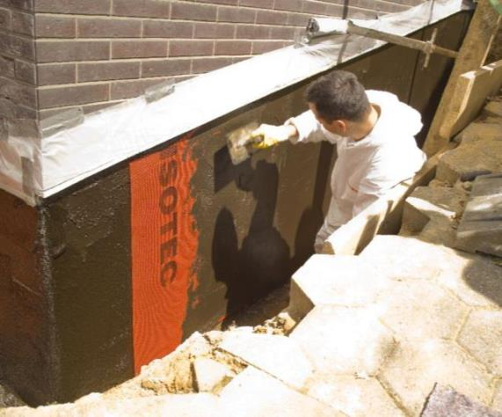
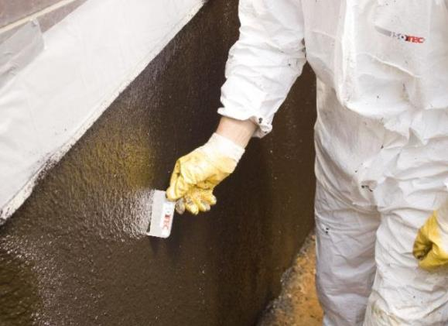
ISOTEC-Außenabdichtung
gegen seitlich eindringende Feuchte
Einarbeiten des Gewebes
Qualitätskontrolle nach der 2. Lage

Slide 26
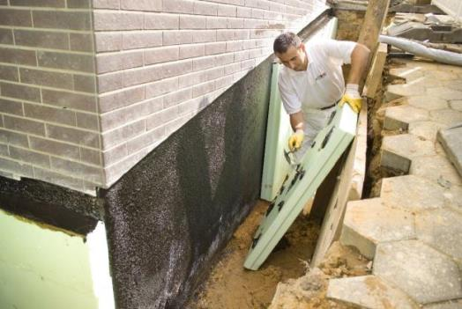
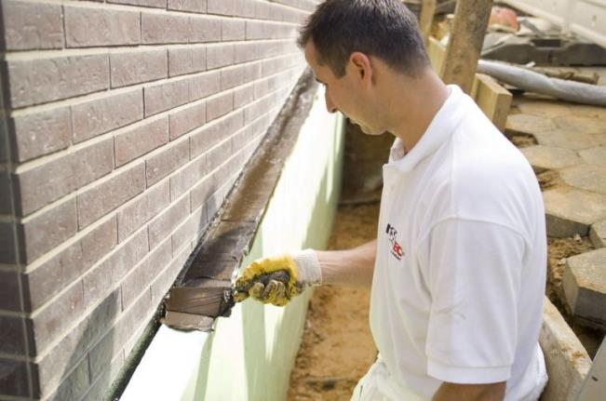
ISOTEC-Außenabdichtung
gegen seitlich eindringende Feuchte
Aufbringen der Wärmedämmplatten
Anarbeiten an die Fassade

Slide 27
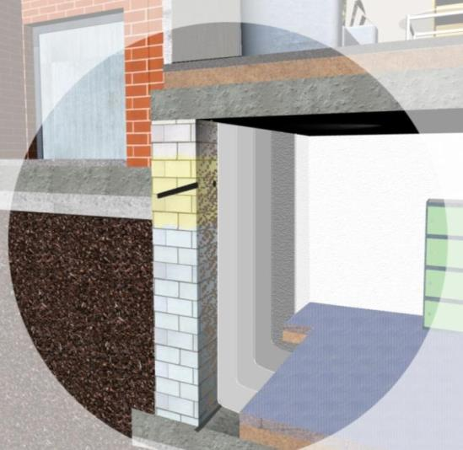
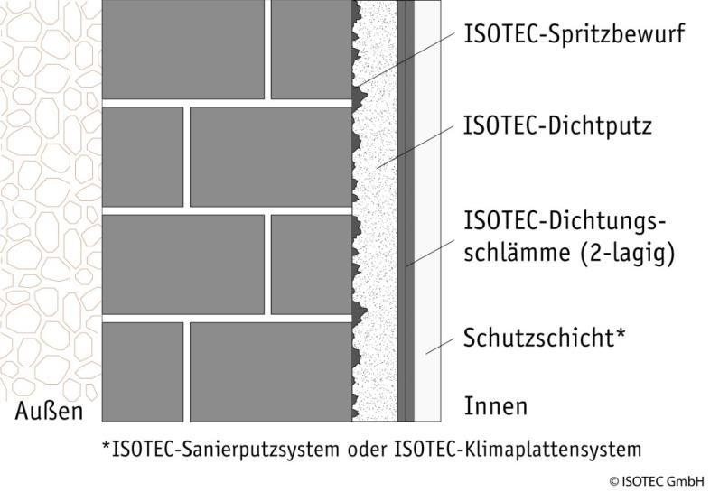
ISOTEC-Innenabdichtung
gegen seitlich eindringende Feuchte

Slide 28
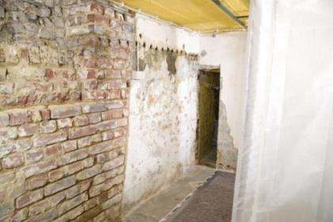
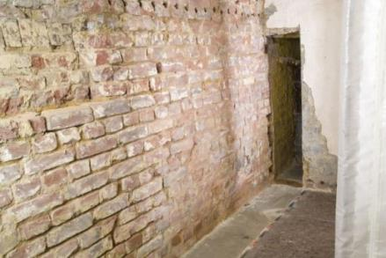
ISOTEC-Innenabdichtung
gegen seitlich eindringende Feuchte
Vorbereitung des Untergrundes

Slide 29
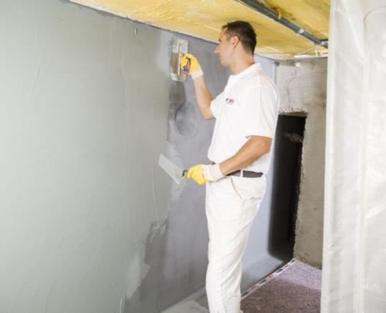
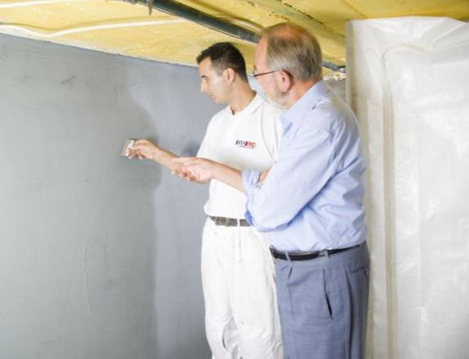
ISOTEC-Innenabdichtung
gegen seitlich eindringende Feuchte
Qualitätskontrolle
Auftragen der flexiblen
ISOTEC-Kombiflexabdichtung

Slide 30


ISOTEC-Innenabdichtung
gegen seitlich eindringende Feuchte
Auftrag und Bearbeitung des Schutzputzes

Slide 31


ISOTEC-Sanierputz
Putzabplatzungen und Salzausblühungen
Feuchte und Salzbelastung im Zusammenspiel mit Putzabplatzungen

Slide 32

ISOTEC-Sanierputz

Slide 33


ISOTEC-Sanierputz
1. Lage Sanierputz
2. Lage Sanierputz

Slide 34


ISOTEC-Sanierputz
Das Ergebnis

Slide 35


ISOTEC-Rissverpressung
Ruhender Riss in Betonteil
Entfernen der Zementleimschicht zur Verbesserung der Haftzugfestigkeit

Slide 36


ISOTEC-Rissverpressung
Einbringen der Bohrkanäle in Abhängigkeit zur Bauteilgeometrie

Slide 37



ISOTEC-Rissverpressung
Verpressen des Risses mit
speziellem Polyurethanharz

Slide 38


ISOTEC-Klimaplatte
Kondensationsbedingte Schimmelpilzschäden

Slide 39

ISOTEC-Klimaplatte
Kondensationsbildung durch starken Temperaturunterschied
führt zu Tauwasserausfall am Mauerwerk

Slide 40


ISOTEC-Klimaplatte
Das Endergebnis

Slide 41


ISOTEC-Schimmelpilzschadenbeseitigung
Verschimmelte Wohn- und Kellerräume

Slide 42



ISOTEC-Schimmelpilzschadenbeseitigung
Kooperation biologischen Laboren

Slide 43

ISOTEC-Schimmelpilzschadenbeseitigung
Abschottung
Übergangsbereich vom Weißbereich in den Schwarzbereich

Slide 44

ISOTEC-Schimmelpilzschadenbeseitigung
Schimmelpilzbeseitigung

Slide 45
Vielen Dank für Ihre Aufmerksamkeit!
ISOTEC-Fachbetrieb
Abdichtungssysteme Häusler
Marie-Curie-Straße 6
D-85055 Ingolstadt
Telefon: 0841-95 52 99 86
E-Mail: haeusler@isotec.de
www.isotec.de/haeusler

